Slide 1
ОБУЧЕНИЕ ДОБРИ ПРАКТИКИ ЗА ЛИЧНИ ПРЕДПАЗНИ СРЕДСТВА (ЛПС)

Slide 2
ПРЕАМБЮЛ (ЗА ОБУЧИТЕЛ)
Като част от образователната стъпка при прилагането на добрите практики на NEPSI, NEPSI разработи набор от образователни ресурси.
Всеки пакет за обучение на PowerPoint обхваща тема, подходяща за работници във всички индустрии, които използват материали, съдържащи кристален силициев диоксид. Пакетите предоставят информация за рисковете от излагане на прах, свързани с темата, наличните добри практики и мерки за тяхното намаляване. Целта на обучението е да информира и образова работниците, за да им помогне да използват ефективно мерките за контрол и да намалят излагането си на респирабилен кристален силициев диоксид (RCS) на работното място.
Използвайте празния шаблон за да добавите допълнителна информация към този обучителен пакет, ако е необходимо.

Slide 3
МОЛЯ, ОБЪРНЕТЕ ВНИМАНИЕ
Информацията в това PowerPoint обучение е от препоръчително естество и информативно по съдържание. То не е стандарт или регламент, не създава нови правни задължения, нито отменя съществуващите такива, създадени от здравното законодателство.

Slide 4
ВЪВЕДЕНИЕ
Познанието как да се предпазвате от рискове за здравето, свързани с Вашата работа е от основен приоритет.
По време на това обучение Вие ще научите:
Какво са Личните Предпазни Средства (ЛПС) и как ни помагат да намалим излагането ни на вредния RCS.
Кога и как да се носят ЛПС.
Най-добрите практики за ЛПС.
Текст за попълване от инструктор, ако е въведен персонализиран слайд, вмъкване и преглед на съдържанието.
Notes:
Прекомерното излагане на RCS може да доведе до сериозни здравословни проблеми в дългосрочен план. Поради тази причина е важно всички работници да се запознати с добрите практики, които намаляват или отстраняват възможността от излагането на силициев прах.
Това обучение в PowerPoint обхваща правилното използване на лични предпазни средства (ЛПС) за работници, изложени на респирабилен прах от кристален силициев диоксид (RCS).

Slide 5

ТЕХНИКИ ЗА КОНТРОЛ НА ПРАХ
ДОБРА ХИГИЕНА / ПОДДРЪЖКА
Изпирането на работното облекло и изсмукването на прах, произведен в процеса на работа, спира натрупването му с течение на времето - чистото работно място е безопасно работно място.
ВОДА
Прилагането на мокри процеси не позволява праховите частици да станат летливи посредством улавянето им с вода.
ЛПС е една от петте основни техники за контрол на прах.
ЛИЧНИ ПРЕДПАЗНИ СРЕДСТВА
Личните предпазни средства (например маски за лице) предпазват работниците от прах. когато всички други мерки за контролиране на риска са недостатъчни.
ЗАГРАЖДАНЕ
Провеждане на процеси, създаващи RCS в изолирана среда предотвратява излагането на прах при първоизточника.
ЕКСТРАКЦИЯ / ВЕНТИЛАЦИЯ
Улавяне на RCS още при първоизточника, преди да сме изложени на него, както и подмяна на замърсен въздух с чист.

Slide 6

ВИДОВЕ ЛПС
Антифони
Каска.
Очила.
Маска/респираторно предпазно средство..
Гащеризони.
Якета.
Ботуши.
Ръкавици.
Notes:
ЛПС е всеки елемент от защитно облекло или оборудване, предназначени да предпазват тялото на ползващия от нараняване или инфекция.
Въпреки че ЛПС трябва да са на разположение на всички обекти, използването им трябва да бъде последна мярка, когато всички други мерки за контрол са изпробвани и не са успели да осигурят достатъчен контрол от излагане на прах.

Slide 7
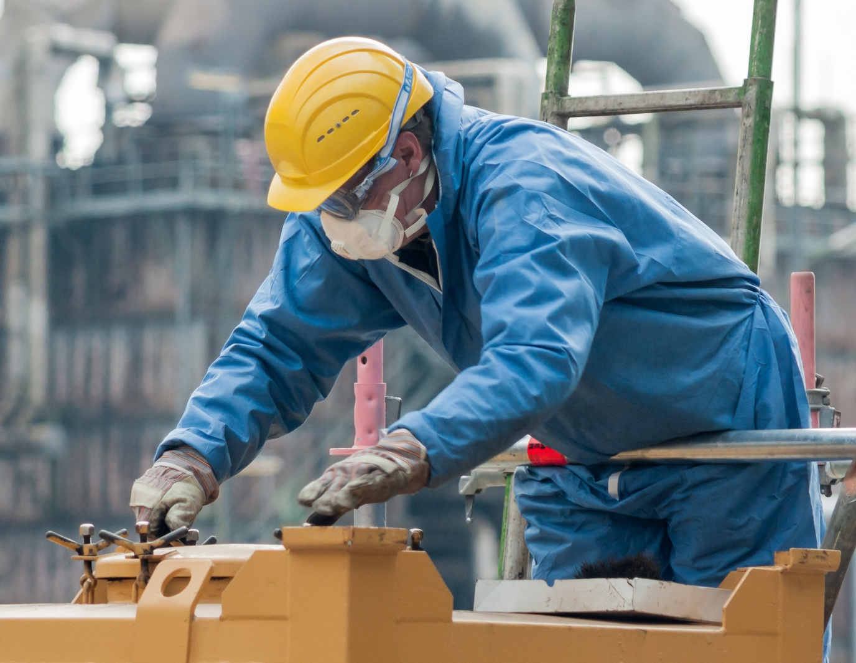
ЗАЩО ДА ИЗПОЛЗВАМЕ ЛПС?
ЛПС се използва да предпази срещу физически наранявания и опасности на работното място включително респирабилен кристален силициев прах.
Използването на ЛПС (когато е необходимо) е важно, защото е предпазна мярка в контрола на риска.
Средствата за защита на дихателните пътища помагат да се сведе до минимум излагането ни на вреден прах от кристален силициев диоксид (RCS).

Slide 8


РИСКОВЕ ОТ ТЕЗИ ДЕЙСТВИЯ
Правилното функциониране на това оборудване е съществено за да ни предпази срещу RCS.
Продължителното излагане на високи нива на RCS може да причини белодробно заболяване.
Ежедневното предпазване от излагане на RCS
е много важно.
Спазването на добри практики днес ще предпазят здравето ни в бъдеще.
Как ще прекарате Вашата пенсия?

Slide 9
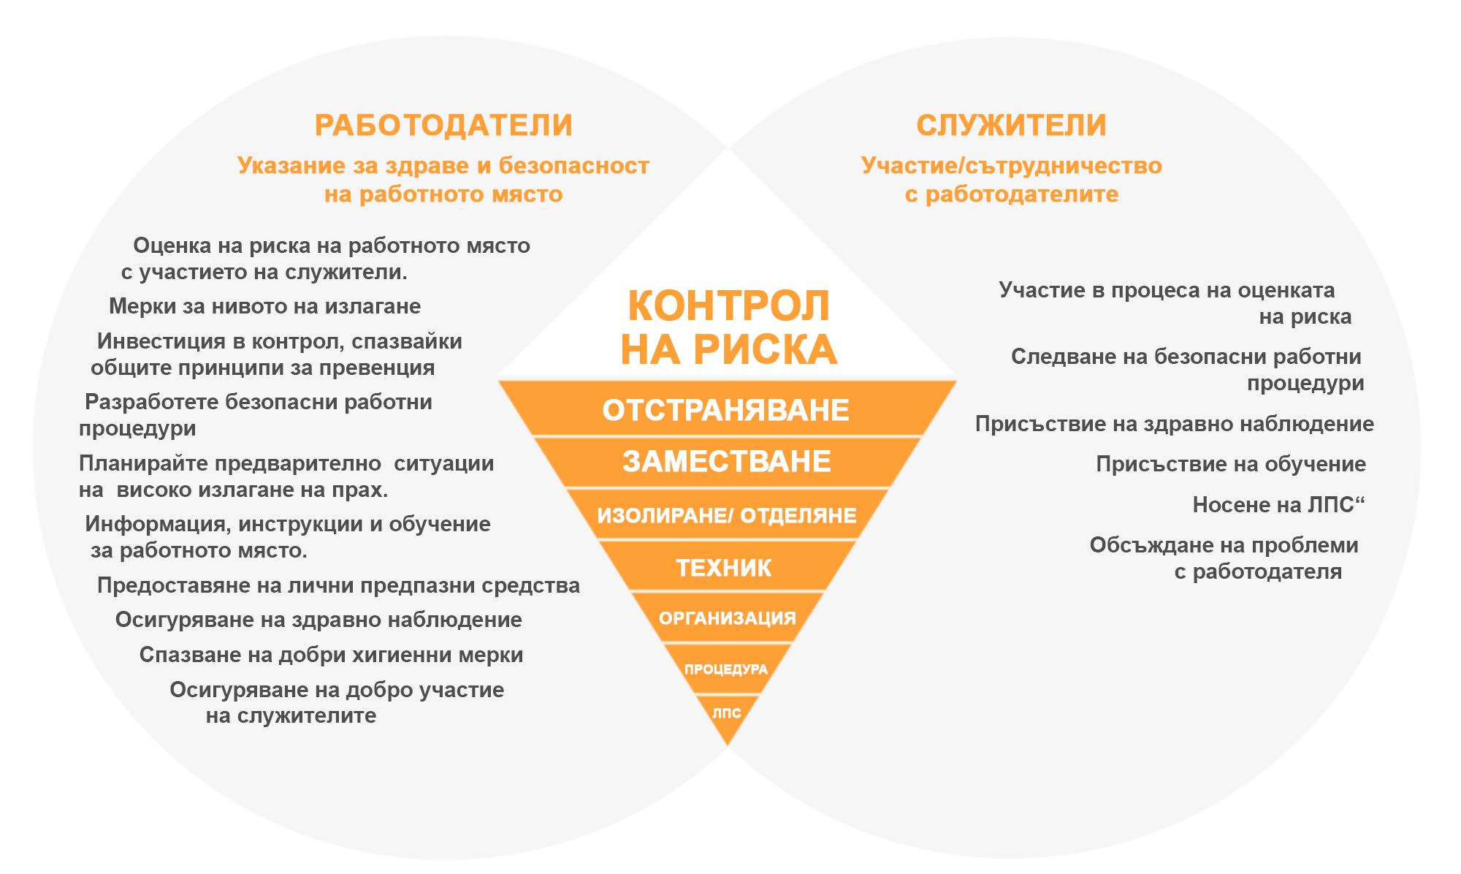
ЙЕРАРХИЯ НА РИСК КОНТРОЛА
ЛПС предпазват само този, който ги ползва, могат да се използват неправилно или да се повредят, всичко това ги прави ненадеждни за употреба.
Работниците трябва да носят ЛПС когато им бъде казано и в краен случай, когато другите средства за контрол не са достатъчни.
Notes:
Следващата диаграма обобщава процеса на управление на риска от гледна точка на работодателя, и на служителя, когато се прилага за контрол на респирабилен кристален силициев диоксид. Указанията за здраве и безопасност, въведени в компаниите, трябва да се спазват както от работодателя, така и от служителите.

Slide 10
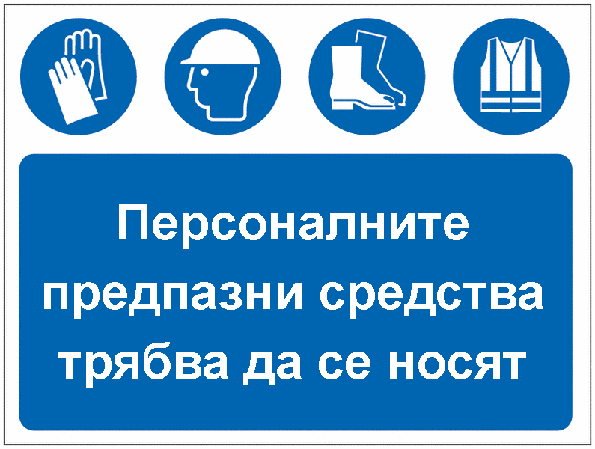
КАКВИ ЛПС ТРЯБВА ДА ИЗПОЛЗВАМЕ?
Текст за попълване от инструктор, ако е въведен персонализиран слайд, вмъкване и преглед на съдържанието.
Notes:
ЛПС трябва да се носят само, когато са зададени конкретни инструкции за това и трябва да се избират въз основа на тяхната ефективност (напр. защитен фактор), удобство и издръжливост.
Задачите, изискващи използването на ЛПС, ще бъдат обозначени с подходящи знаци и пиктограми.
Предпазните дрехи (гащеризони) трябва да бъдат използвани по време на всички задачи, свързани с прах. Гащеризони с тъмен цвят могат да бъдат използвани за да се покаже прахово замърсяване.

Slide 11
ПРОВЕРКА ЗА ПОВРЕДИ
Преди да оборудвате ЛПС, проверете за повреди като:
Скъсвания.
Разкъсвания.
Разливи.
Пукнати, наранявания (каски, маски, очила, защитни обувки)
Подменете повредените лпс незабавно!
(гащеризони, ръкавици, обувки)
Notes:
След като бъде потвърдено, че ЛПС са необходими за изпълняваната задача, работниците трябва да се уверят, че по тях няма повреди или прекомерно износване.
Повредените ЛПС поставят работника в ненужен риск. Ако определено средство се използва редовно или се споделя между работниците, има вероятност да настъпи повреда след многократна и продължителна употреба.
При повреда на ЛПС, то трябва да бъде подменено незабавно.

Slide 12
ПРАВИЛНА УПОТРЕБА
Когато подготвяте ЛПС бъдете сигурни:
Прилепва точно на потребителя.
Не нарушава способността на потребителя да изпълнява задачата безопасно (напр. Не ограничава зрението).
Съвместим ли е с допълнителни ЛПС.
Notes:
Носенето на ЛПС може да не е удобно , но е важно да се носи правилно.
ЛПС като маски, очила и каски трябва да се регулират, за да отговарят на размера на носещия ги.
Когато носите няколко ЛПС (като маска за прах и маска за заваряване), уверете се, че те са съвместими.
Имайте предвид и други фактори, които могат да намалят ефективността на ЛПС, например окосмяването по лицето. Работниците с брада трябва да използват респиратор с подаване на въздух, за да избегнат навлизането на прах в маската.

Slide 13
СЛЕД УПОТРЕБА
При възможност, използвайте съоръжения като въздушни душове за безопасно отстраняване на праха от ЛПС.
Съхранявайте мръсните дрехи и оборудване в определените за това помещения.
Не взимайте мръсни ЛПС вкъщи.
Подменяйте ЛПС съгласно инструкциите на производителя.
Notes:
След употреба ЛПС трябва да се почистят, ако се налага, и да се складират в определените за това помещения. ЛПС като дрехи трябва да се почистват от работодателя.
Никога и при никакви обстоятелства ЛПС не трябва да се вземат вкъщи.

Slide 14

ФИЛТРИ
Маските срещу прах и филтрите обикновено се класифицират като FFP1, FFP2 и FFP3/
Тъй като респирабилният кристален силициев прах (RCS) се счита за високорисков вреден прах, не забравяйте да използвате маски срещу прах от клас FFP2 или FFP3, или филтри N95 или по-високи според вашата оценка на риска.
Класификацията на маската е посочена на етикета.

Slide 15

ПОЧИСТВАНЕ НА ДРЕХИ
За да избегнете ненужно излагане на прах, винаги използвайте подходящо оборудване за почистване, когато е необходимо.
Notes:
По-долу са показани добри практики, свързани с почистването на ЛПС. До видеоклипа виждате графика и червена лента, показваща концентрацията на прах в мг/м3.
Измерването на концентрацията на прах не се свежда само до кристалния диоксид, а се основава на полуколичествено измерване. Тук от съществено значение, не е стойността на концентрацията на прах, а относителната разлика между нивата на излагане по време на препоръчителната и друга практика.

Slide 16
ПРАВЕТЕ И НЕ ПРАВЕТЕ
ПРАВЕТЕ
Спазвайте инструкциите на производителя.
Убедете се , че ЛПС прилягат добре. Респираторните ЛПС не трябва да бъдат нарушавани от лицевото окосмяване
Проверете дали различните ЛПС са съвместими, когато се използват заедно.
Почиствайте ЛПС за многократна употреба след използване и ги съхранявайте на определеното за това чисто място.
Дръжте мръсните гащеризони отделно от чистите дрехи и ги перете редовно.
НЕ ПРАВЕТЕ
Не използвайте ЛПС, което е счупено или износено.
Не използвайте ЛПС ненужно. Не използвайте ЛПС, които могат да ограничат способността да се изпълни безопасно дадена задача.
Не взимайте ЛПС вкъщи.

Slide 17
ЗАКЛЮЧЕНИЕ
Три лесни стъпки за запомняне, когато използваме ЛПС.
Проверете ЛПС за следи от повреда.
Уверете се, че ЛПС са правилно поставени
(и че респираторното защитно оборудване не е застрашено от окосмяване по лицето).
След употреба съхранявайте ЛПС на подходящо, чисто място.
Обучаващият да добави заключение, свързано с контекста.
Notes:
ЛПС трябва да се използват само в краен случай, когато всички мерки за контрол на праха са недостатъчни. Когато ЛПС са необходими, употребата им трябва да се контролира и наблюдава.

Slide 18
ПРАЗЕН СЛАЙД
Използвайте този слайд за да създадете Ваш собствен материал за обучение, който е специфичен за работната Ви среда/условия.
За да промените снимката използвайте десен клик с мишката > смяна на снимка > от файл.
За да създадете повече слайдове кликнете на ‘Нов Слайд’ отгоре.

Slide 19
ДОПЪЛНИТЕЛНО ОБУЧЕНИЕ
Добри практики за ЛПС (списък със задачи 2.1,15)
NEPSI упътване добри практики.
NEPSI упътване SMEs.
Посетете NEPSI платформата за е-обучение training.nepsi.eu за повече учебни ресурси свързани с RCS.

